Slide 1
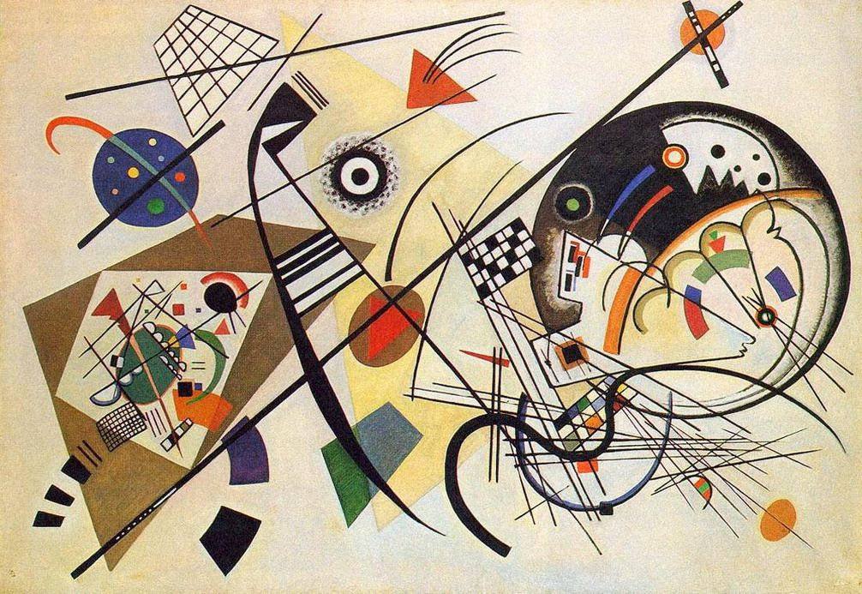
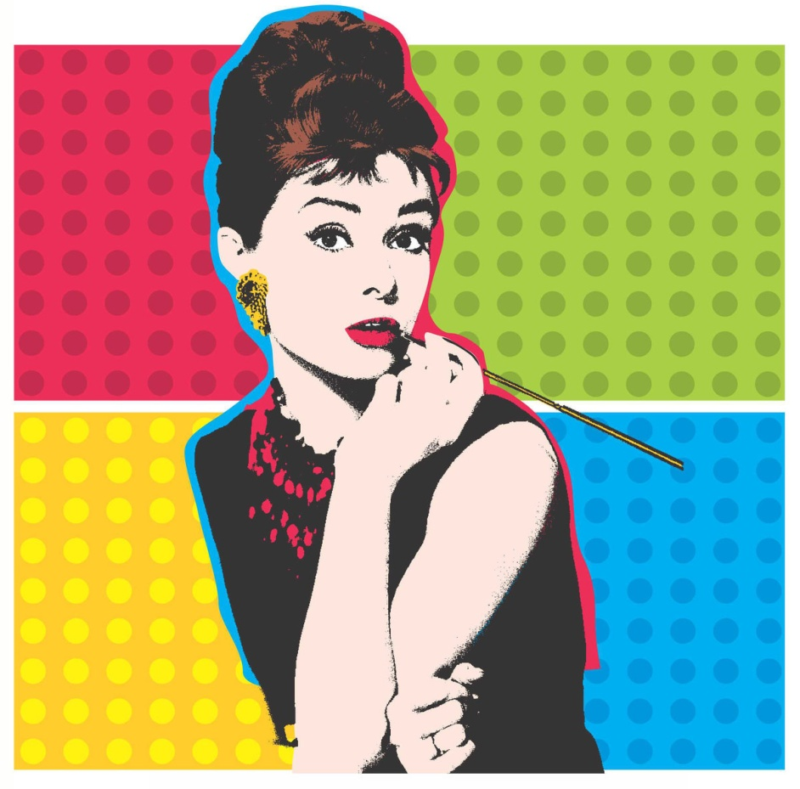
Направления изобразительного искусства XX века.

Slide 2
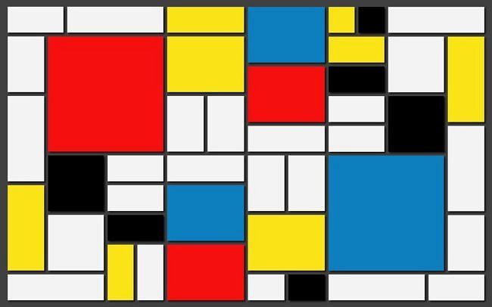
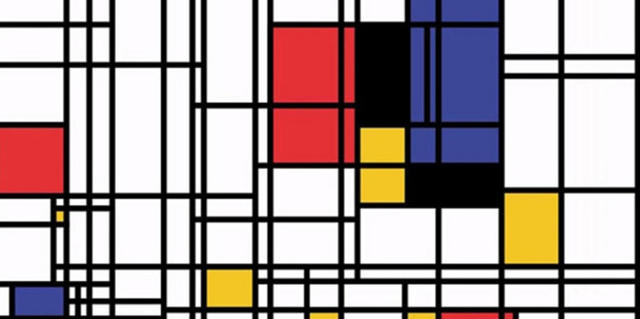
Неопластицизм
Неопластицизм — одна из ранних разновидностей абстрактного искусства. Создан к 1917 году нидерландским живописцем П. Мондрианом и др. художниками входившими в объединение «Стиль».

Slide 3
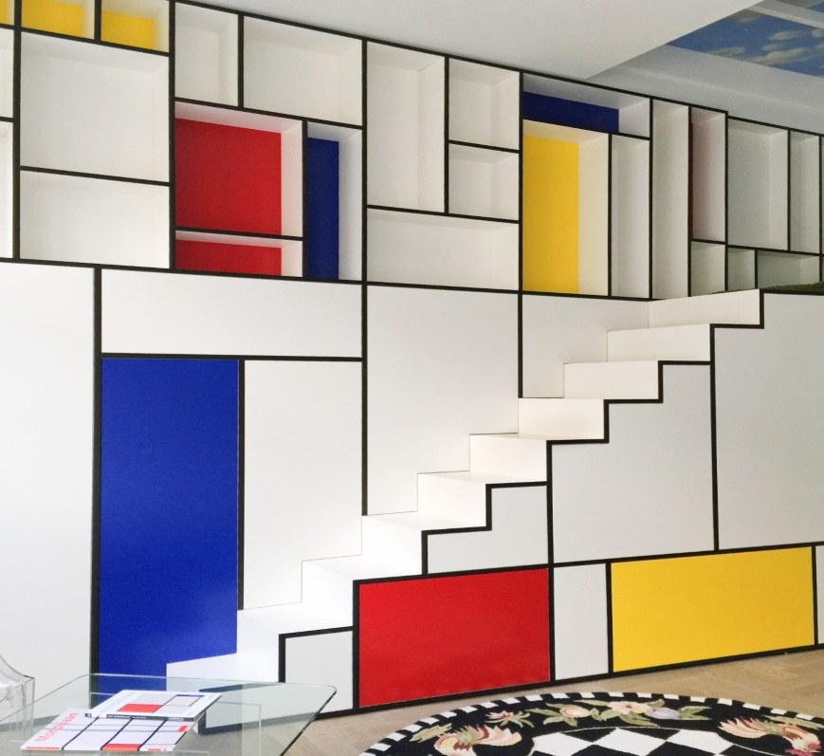
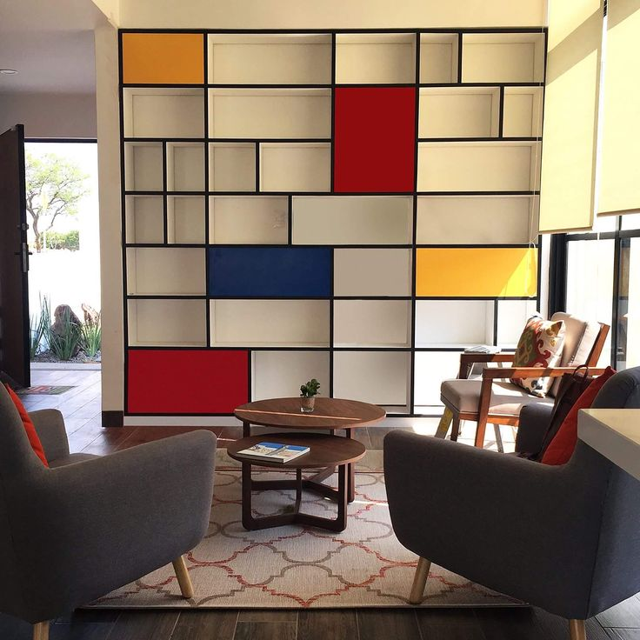
Для неопластицизма характерно, стремление к «универсальной гармонии», выразившееся в строго уравновешенных комбинациях крупных прямоугольных фигур, четко разделенных перпендикулярными линиями черного цвета и окрашенных в локальные цвета основного спектра (с добавлением белого и серого тонов).

Slide 4
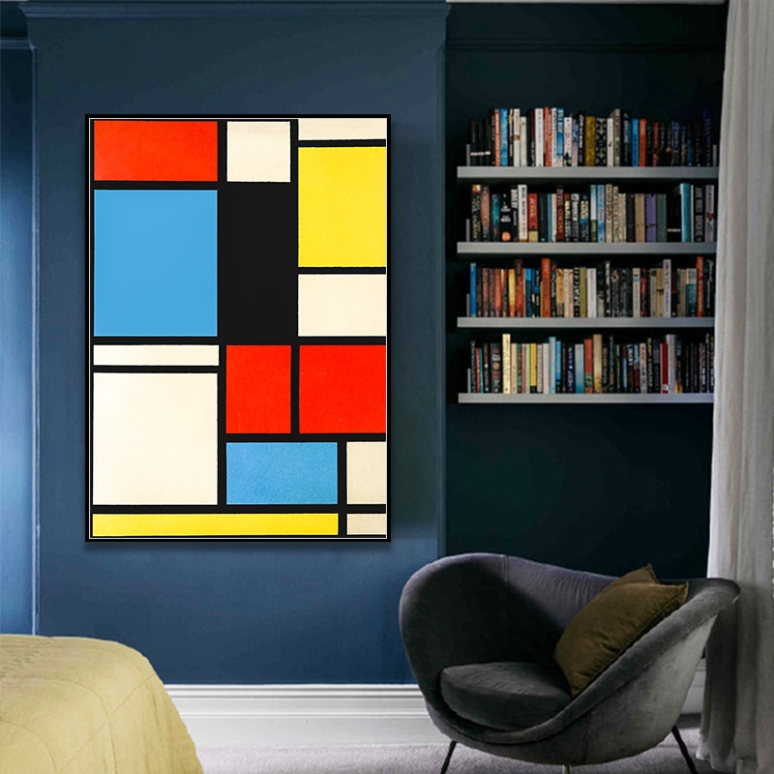
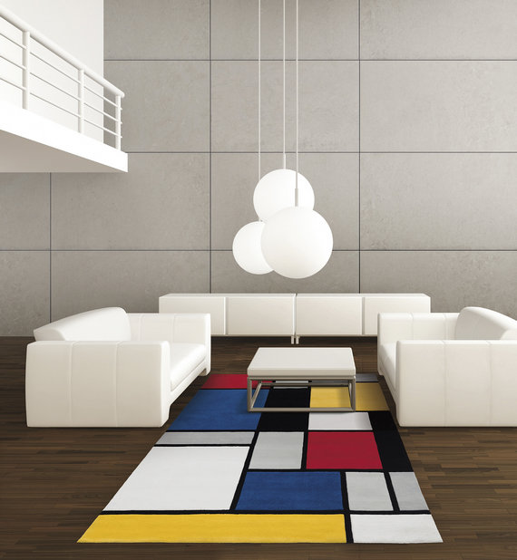
Главной чертой неопластицизма было строгое использование выразительных средств. Для построения формы неопластицизм допускает лишь горизонтальные и вертикальные линии.

Slide 5
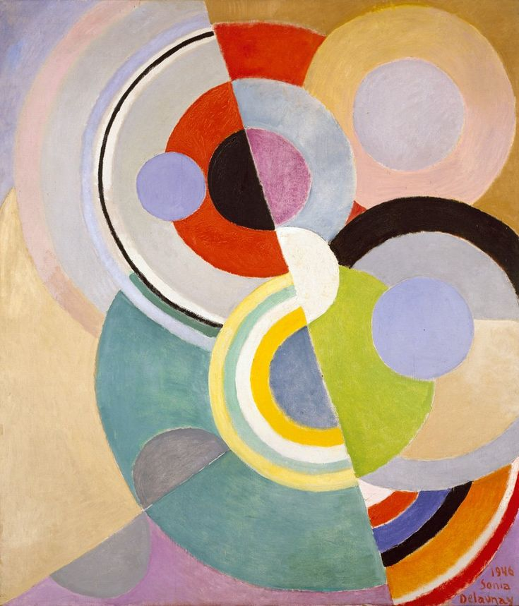
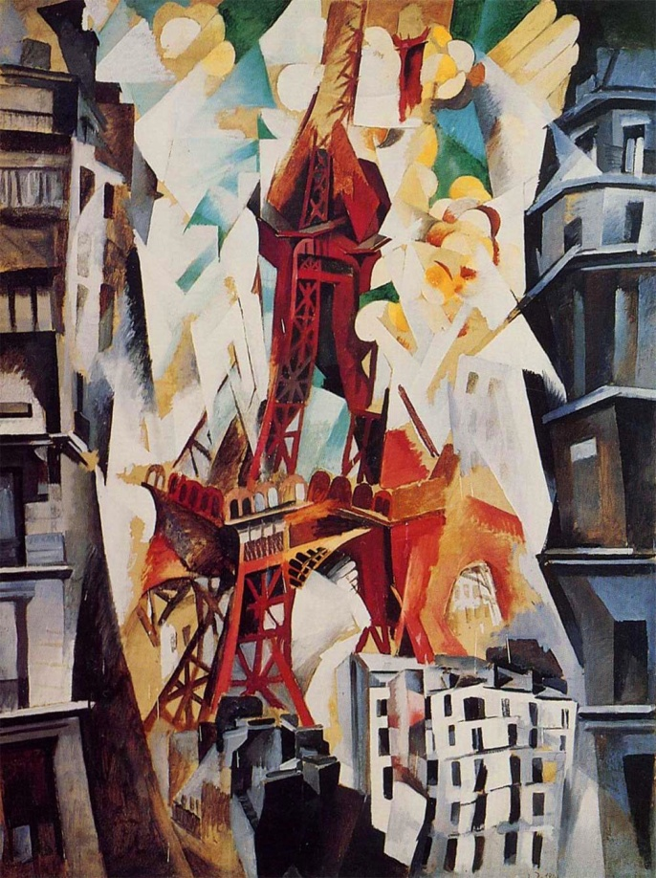
Орфизм
Официальное «крещение» орфизма произошло на Салоне независимых в 1913. Термин был изобретен Аполлинером (орфизм как культ Орфея) и впервые публично заявлен во время лекции посвященной современной живописи и прочитанной в октябре 1912

Slide 6
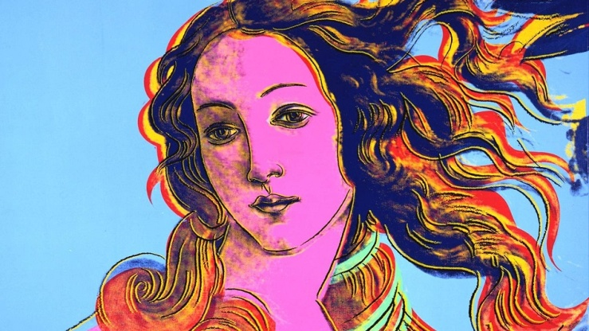
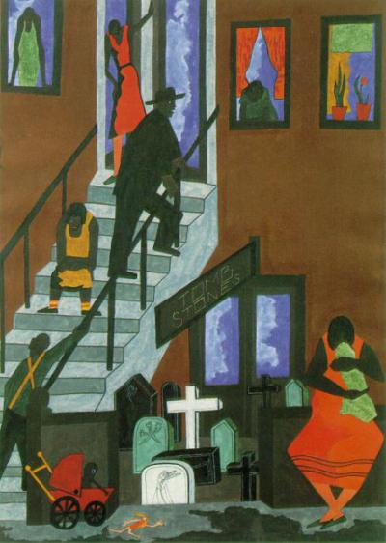
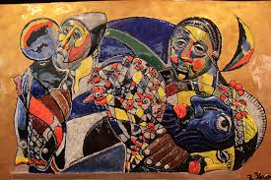
Постмодернизм
Постмодернизм (постмодерн, поставангард) —
совокупное название художественных тенденций, особенно четко обозначившихся в 1960-е годы и характеризующихся радикальным пересмотром позиции модернизма и авангарда.

Slide 7
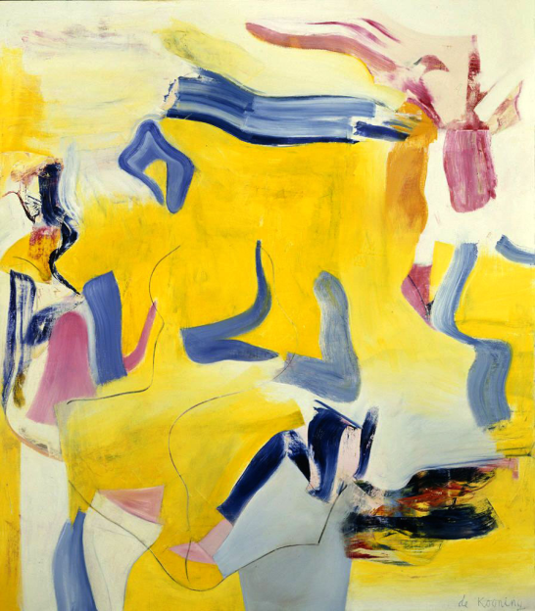
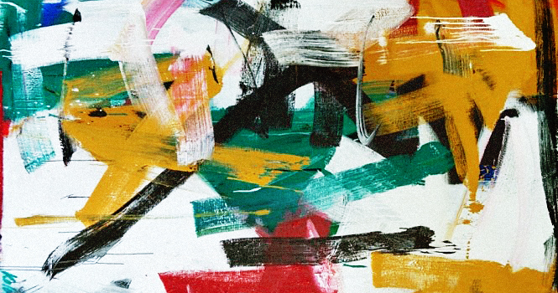
Абстрактный экспрессионизм
Абстрактный экспрессионизм послевоенный (кон. 40-х — 50-е гг. XX в.) этап развития абстрактного искусства. Сам термин еще в 20гг ввел немецкий искусствовед Э. фон для обозначения некоторых аспектов искусства экспрессионистов

Slide 8
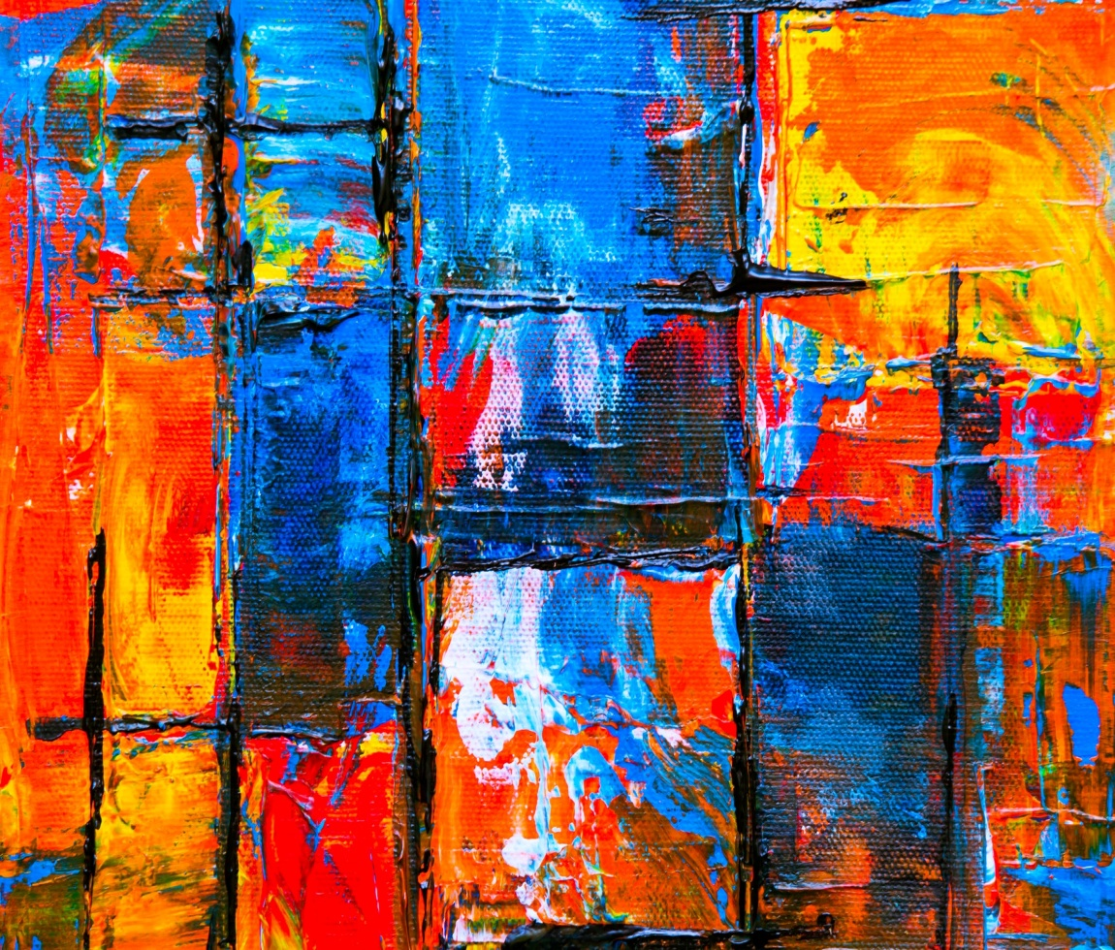
В 1929 г американец Барр применил его для характеристики ранних работ Кандинского, а в 1947 г. назвал «абстрактно-экспрессионистскими»
работы Виллема де Кунинга и Поллока. Прямыми родоначальниками абстрактного экспрессионизма считаются ранний Кандинский, экспрессионисты, орфисты, отчасти дадаисты и сюрреалисты с их принципом психического автоматизма.

Slide 9
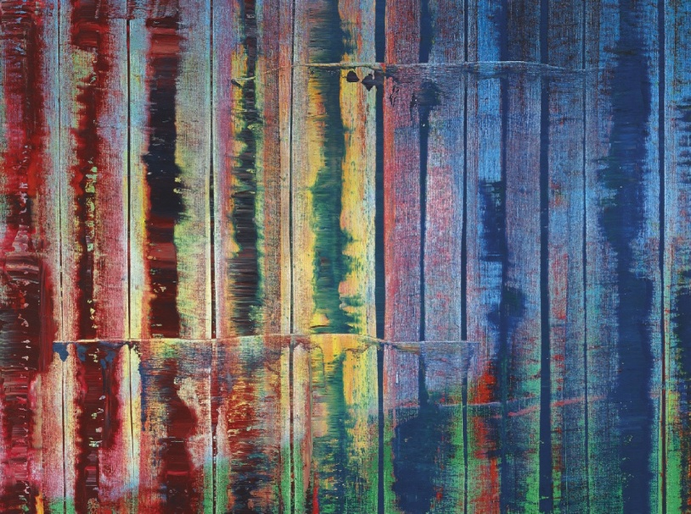
Реди-мейд
Термин впервые введенный в искусствоведческий лексикон художником Марселем Дюшаном для обозначения своих произведений, представляющих собой предметы утилитарного обихода, изъятые из среды их обычного функционирования и без каких-либо изменений выставленные на художественной выставке в качестве произведений искусства.

Slide 10
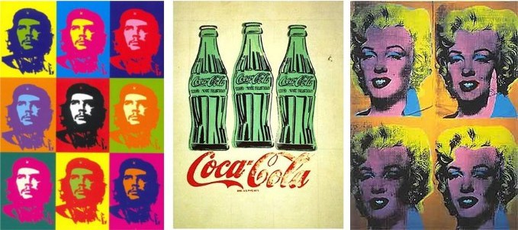
Поп арт
После второй мировой войны в Америке сформировался большой социальный слой людей, зарабатывавших достаточно денег, чтобы приобрести товары, которые им не были особенно важны.

Slide 11
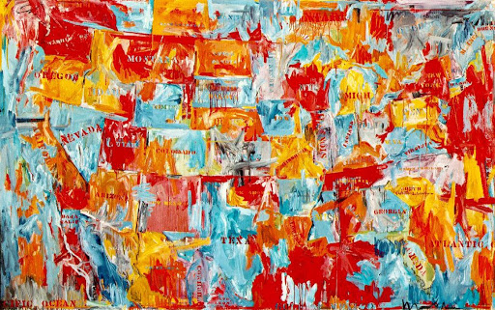
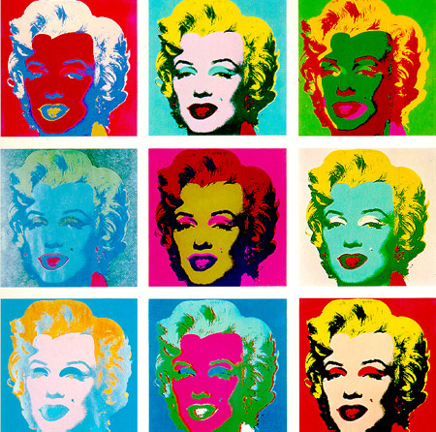
Поп искусство
Поп исскуство (поп-арт) воплотило в себе творческие искания новых американцев, которые опирались на творческие принципы Дюшана. Это: Джаспер Джонс, К. Олденбург, Энди Уорхол, и другие.

Slide 12
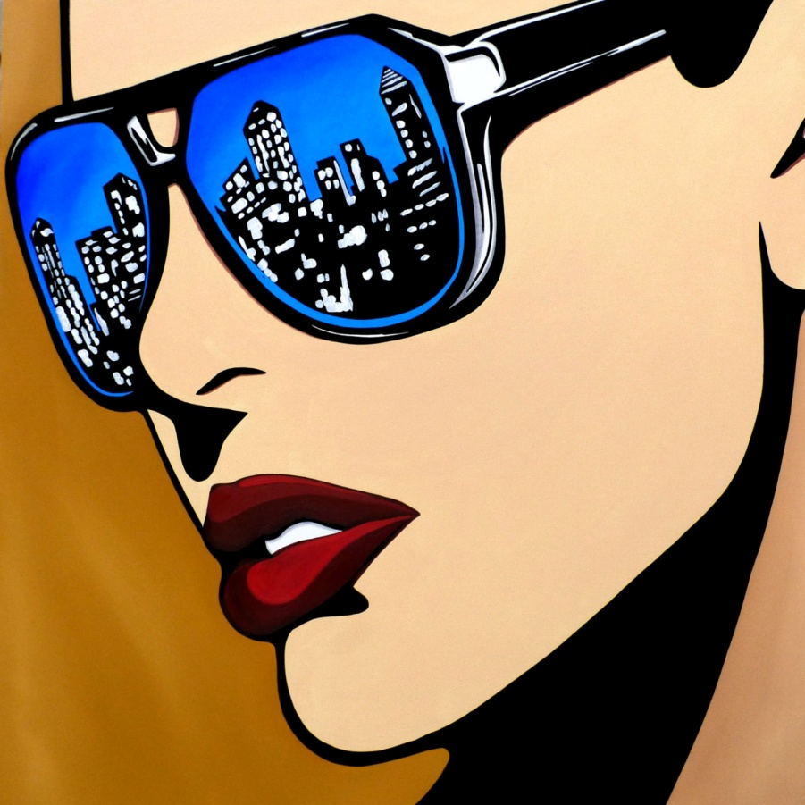
Единомышленники: Гамельтон Р, Тон Китай в качестве авторитета выбрали Курта Швитерса. Поп исскуству свойственно произведение — иллюзия игры, объясняющая суть объекта.

